Slide 1
Digiloikasta apua kiireeseen, materiaalipulaan ja eriyttämiseen
Tiina Sarisalmi
Suomi-koulujen seminaari
5.8.2016

Slide 2
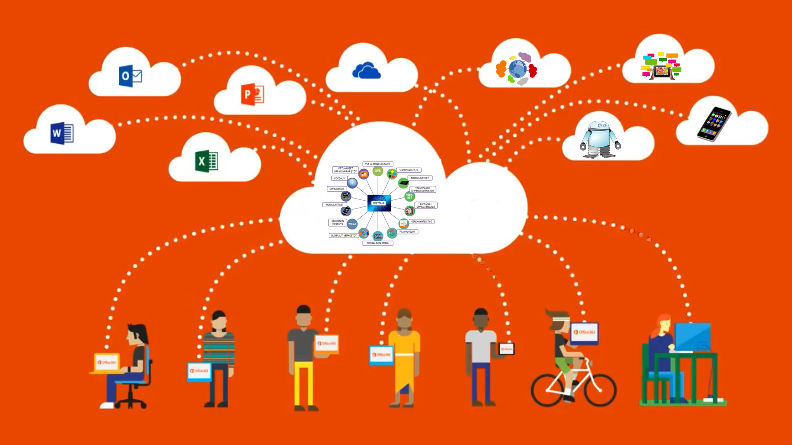
DIGI-KOULU

Slide 3
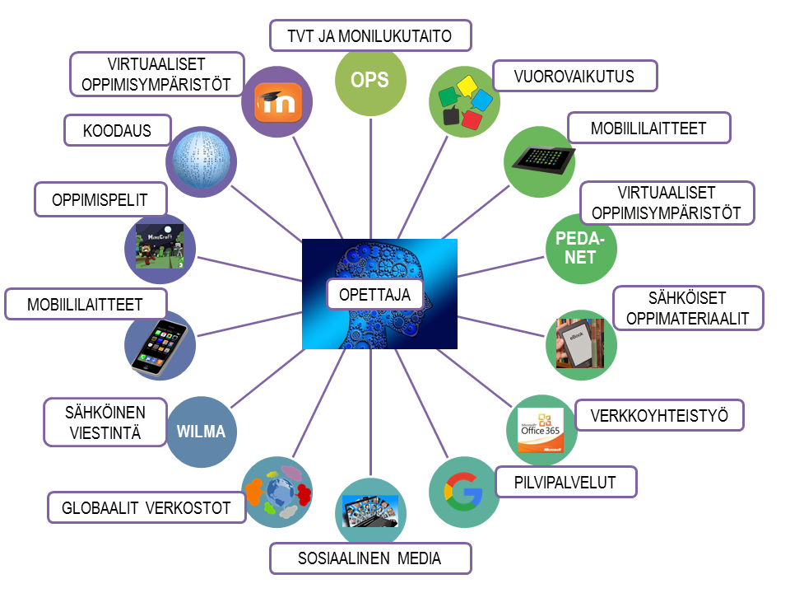
DIGI-OPETTAJA

Slide 4
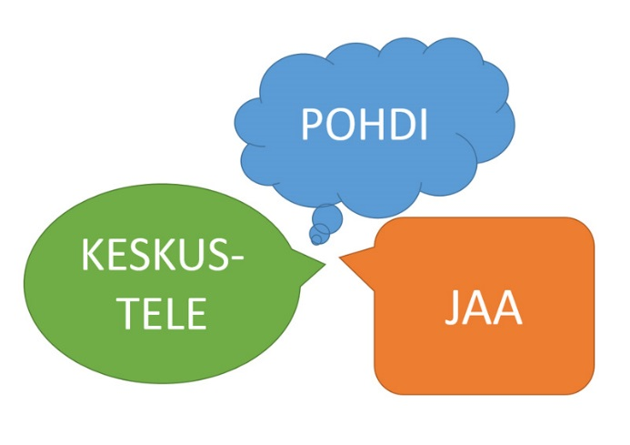
Oletko käyttänyt tietotekniikkaa opetuksessa?
Oppitunnilla – kerro esimerkki
Kotitehtävinä – kerro esimerkki
Minkä koet haasteena?
Minkä koet mahdollisuutena?

Slide 5
Monilukutaito - L4
POPS s. 21
erilaisten tekstien tulkitsemisen, tuottamisen ja arvottamisen taidot
laaja-alainen tekstikäsitys: kirjoitetut, puhutut, painetut, audiovisuaaliset tai digitaaliset tekstit
taito hankkia, yhdistää, muokata, tuottaa, esittää ja arvioida tietoa eri muodoissa, eri ympäristöissä ja tilanteissa sekä erilaisten välineiden avulla
monimediaiset, teknologiaa eri tavoin hyödyntävät oppimisympäristöt
oppilaille merkitykselliset, autenttiset tekstit
→ OPPILAAT ETSIVÄT JA TUOTTAVAT ITSEÄÄN KIINNOSTAVIA AUTENTTISIA TEKSTEJÄ, VIDEOITA JA MUITA MATERIAALEJA

Slide 6
Oppilaslähtöisyys
Oppimiskäsitys: oppilas on aktiivinen toimija. Hän oppii asettamaan tavoitteita ja ratkaisemaan ongelmia sekä itsenäisesti että yhdessä muiden kanssa. POPS s. 14
Oppilaat osallistuvat oman opiskelunsa, yhteisen koulutyön ja oppimisympäristön suunnitteluun, toteuttamiseen ja arviointiin. POPS S. 23
Oppimisprosessin aikana hän (oppilas) oppii työskentely- ja ajattelutaitoja sekä ennakoimaan ja suunnittelemaan oppimisen eri vaiheita. POPS s. 15
→ ERIYTTÄMINEN

Slide 7
MOTTO:
Kun irrottaudutaan oppikirjasta ja tehdään enemmän oppilaskeskeisiä projektioppimiseen perustuvia aktiviteetteja
Oppilaat asettavat itselleen sopivia tavoitteita ja tekevät tehtäviä omalle tasolleen sopivalla tasolla (eriyttäminen ylös- ja alaspäin)
Oppilaat hakevat itseään kiinnostavia oppimateriaaleja (tekstejä, videoita…) ja tuottavat materiaaleja yhdessä omia vahvuuksiaan hyödyntäen (opettajan ei tarvitse tehdä kaikkea → kiire vähenee ja materiaalia löytyy helposti ja itseasiassa tuotetaan koko ajan lisää)
Oppilaat oppivat monia taitoja yhtä aikaa: vuorovaikutus- ja keskustelutaitoja, tiedonhaku- ja -tuottamistaitoja, erilaisia kielen sisältöjä

Slide 8
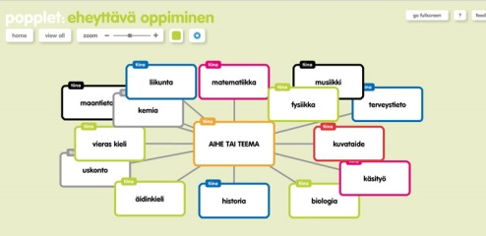
IDEOITA TVT:N KÄYTTÖÖN SUOMEN OPETUKSESSA
Mitä tulee mieleen sanasta Suomi?
Tee ajatuskartta, yksin, pareittain tai ryhmässä.
Lisää tekstiä ja kuvia.
Voit myös piirtää itse
http://popplet.com/ tai https://bubbl.us/
Oppilaat esittelevät ajatuskarttansa muille. Oppilaat voivat myös keskustella toistensa töistä ja vertailla tuloksia.
Popplet saatavissa myös iPad sovelluksena.

Slide 9
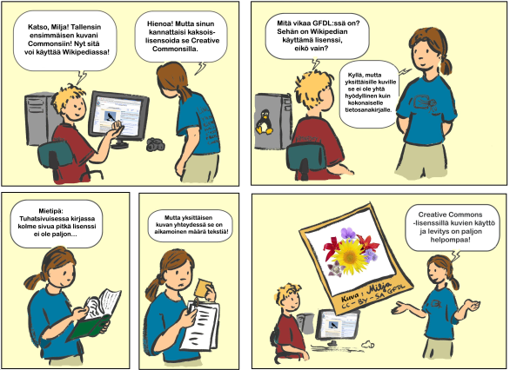
IDEOITA TVT:N KÄYTTÖÖN SUOMEN OPETUKSESSA
Sarjakuva ihmisistä ja kohtaamisista
Tee parin kanssa
Käytä sarjakuvanteko-ohjelmaa
Keksi henkilöille nimet, iät ja harrastukset
Lisää henkilöt, puhekuplat ja taustat
http://www.makebeliefscomix.com/ tai http://bitstrips.com/create/comic/
Opettaja näyttää sarjakuvan
Esitä vuoropuhelu parisi kanssa
iPadilla esim. Strip Design -sovellus

Slide 10
Tarinan kerronta
Lapset kertovat tarinan suullisesti
Tarina nauhoitetaan älypuhelimella
tai tarina muutetaan tekstiksi:
Google.docsin puhetyökalulla
iPadilla esim. Dragon Dictator –sovellus
Lapset kuvittavat oman tarinansa
Piirtävät paperille ja piirrokset skannataan
tai käyttävät iPadin piirtotyökalua
Yhdistetään tarinat ja piirrokset videoksi tai nettikirjaksi (esim. Powerpoint tai Book Creator).

Slide 11
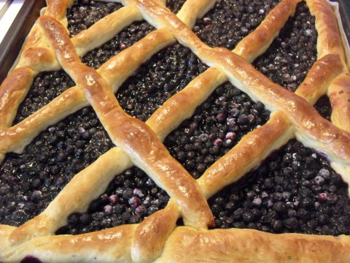
IDEOITA TVT:N KÄYTTÖÖN SUOMEN OPETUKSESSA
.
Suomalainen ruoka
Suunnittele suomalainen lempiateriasi
Ota siitä kuvia kotona tai etsi netistä
Tee siitä kuvakollaasi tai powerpoint- esitys
Kirjoita esitykseen ruokien ja ruokailuvälineiden nimet
Äänestäkää kenen ateria on terveellisin tai herkullisin
http://www.stickymoose.com/ - äänestystyökalu, ei edellytä kirjautumista.
http://www.tricider.com/ - perustele, kommentoi ja äänestä, ei edellytä kirjautumista

Slide 12
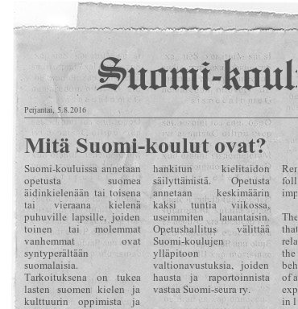
IDEOITA TVT:N KÄYTTÖÖN SUOMEN OPETUKSESSA
.
Uutiset
Tutkitaan pääuutisia suomalaisista lehdistä ja tehdään niistä kooste
Kirjoitetaan oma uutinen
Julkaistaan se lehtileiketyökalulla: http://www.fodey.com/generators/newspaper/snippet.asp
Tehdään videouutiset, jossa luetaan ääneen ja näytetään kuvia (itse otettuja ja lavastettuja) erilaisista keksityistä uutisista (MovieMaker tai iMovie)

Slide 13
IDEOITA TVT:N KÄYTTÖÖN SUOMEN OPETUKSESSA
.
Luokka- tai koulun lehti
Oppilaat työskentelevät ryhmissä, jotka keksivät lehdelle nimiä. Lehden nimi valitaan äänestämällä
(stickymoose.com tai tricider.com)
Ryhmät suunnittelevat artikkelinsa ja aiheensa
Jaetaan tehtävät, kuka kirjoittaa ja kuka ottaa kuvia
Aiheet voivat olla koulusta tai liittyä ruokaan, muotiin, harrastuksiin, trendeihin, musiikkiin, elokuviin, kirjoihin tai globaaleihin ongelmiin jne.
Lehti tehdään esim. Magazine Factory-alustalle http://magazinefactory.edu.fi/?str=0&lang=2
iPadilla voi hyödyntää esim. Book Creator sovellusta

Slide 14
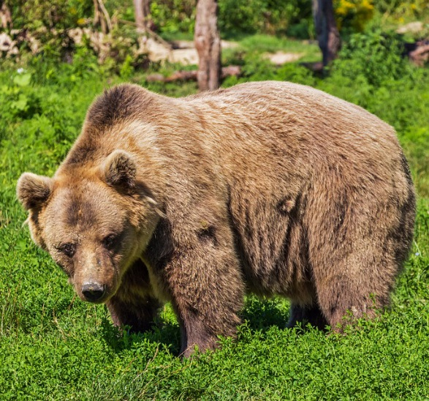
IDEOITA TVT:N KÄYTTÖÖN SUOMEN OPETUKSESSA
.
Suomen eläimiä
Tee eläimistä erilaisia ajatuskarttoja ja luokittele niitä eri tavoin (riippuen oppilaan iästä) esim. lemmikkieläimet, maatilan eläimet, metsän eläimet tai kalat, linnut, hyönteiset, matelijat, nisäkkäät
Lisää kuvia, videoita, linkkejä
http://popplet.com/ tai https://bubbl.us/
tai etsi tietoa eläinten ennätyksistä ja tee tietokilpailu (kyselytyökalut esim. https://getkahoot.com/ tai http://www.myenglishteacher.eu/blog/best-online-quiz-makers-for-teachers/ )

Slide 15
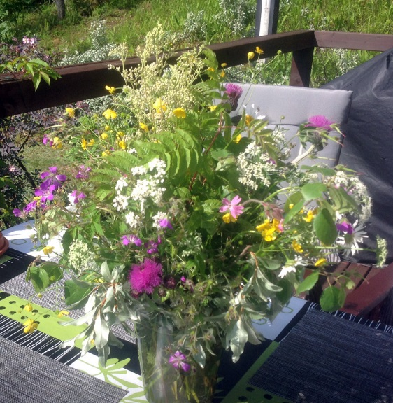
IDEOITA TVT:N KÄYTTÖÖN SUOMEN OPETUKSESSA
.
Suomen luonto, kasvit ja kukat
Käytä omia kuviasi tai hae netistä
Tee parisi kanssa esim. kasvi-/kukka- seinä eri kuukausina kukkivista kasveista
tai Suomessa kasvavista marjoista, hedelmistä ja vihanneksista
tai puista ja pensaista
http://en.linoit.com/ tai http://www.padlet.com
Lisää kuviin tekstiä ja linkkejä tai videoita
https://www.thinglink.com

Slide 16
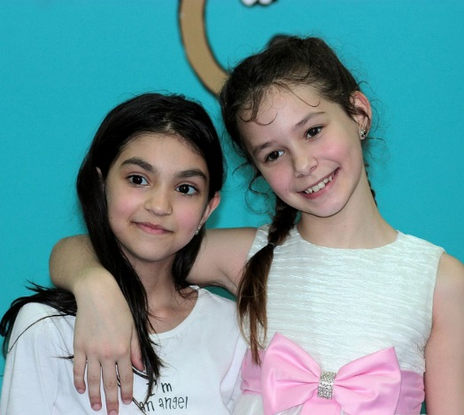
IDEOITA TVT:N KÄYTTÖÖN SUOMEN OPETUKSESSA
.
Ystävät
Oppilaat haastattelevat ystäviään ja nauhoittavat haastattelun: http://vocaroo.com/
Haastattelun voi nauhoittaa myös esim. kännykällä tai muulla mobiililaitteella
He ottavat kuvia ystävistään, tekevät kuvista videon ja liittävät äänitteen videoon (MovieMaker tai iMovie)
tai oppilaat tekevät kyselyn johon ystävät vastaavat etunimellä (ystäväkirjan tapaan) ja liittävät selfien
Kaikista ystävistä kootaan ystäväkirja
esim. http://issuu.com/ (jos on kuvien julkaisulupa)

Slide 17
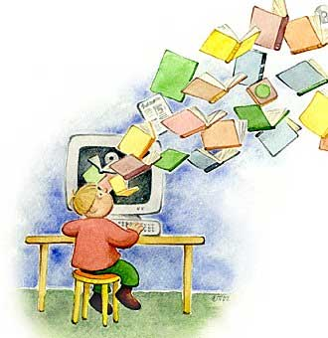
LINKKEJÄ TIEDONHAKUUN:
TIEDON HAKU
VERKKOTYÖKALUJA
VIDEOIDEN HAKU JA JAKAMINEN
https://www.youtube.com/
https://vimeo.com/
KUVIEN HAKU
Googlen kuvahaku
http://pixabay.com/fi/ (vapaasti käytettävät)
TIEDON HAKU AIHEITTAIN
Wikipedia: http://fi.wikipedia.org/wiki/Wikipedia:Etusivu
Makupalat: http://www.makupalat.fi/
Muokattavat kartat: http://www.stepmap.com/
Kooste erilaisista lähteistä
http://bit.ly/2aPh2Qd

Slide 18
LINKKEJÄ NETTITEHTÄVIIN:
TIEDON HAKU
VERKKOTYÖKALUJA
Nettitehtäviä esiopetukseen
http://bit.ly/2as6cMF
esim. suomenkielisiä lastenlauluja
Nettitehtäviä perusopetukseen
http://bit.ly/2aHWma8
Nettitehtäviä iPadilla (tai vastaavilla)
Ekapeli sovellus esiopetukseen sekä 1. – 2. -luokkalaisille

Slide 19
KIITOS!
Blogini:
https://kvglops.wordpress.com/
http://schoolsgoingglobal.blogspot.fi/
http://etwinningambfinland.blogspot.fi/

